Slide 1

Anglický jazyk – cvičení na podporu konverzace
What time is it?
VY_32_INOVACE_02-53
Ročník: | 8.
Vzdělávací oblast: | Jazyk a jazyková komunikace
Vzdělávací obor: | Anglický jazyk
Tematický okruh: | Cvičení na podporu konverzace
Téma: | What time is it?
Jméno autora: | Mgr. Petr Kozlovský
Vytvořeno dne: | 7. 11. 2011
Metodický popis, (anotace): | Materiál je určen na seznámení žáků (resp. opakováním ) se způsoby určování (vyjádření) časových údajů v angličtině. Následuje procvičení ve formě jednoduchých otázek – žáci tvoří odpovědi s časovými údaji.

Slide 2
What time is it?

Slide 3
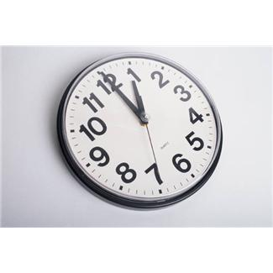
Celé hodiny:
1:00 It`s one o`clock
5:00 It`s five o`clock
11:00 It`s eleven o`clock
V angličtině se nepoužívá čtyřiadvacetihodinový systém, proto používáme zkratky:
AM – dopoledne PM – odpoledne
nebo následující spojení:
in the morning in the afternoon
in the evening at night

Slide 4
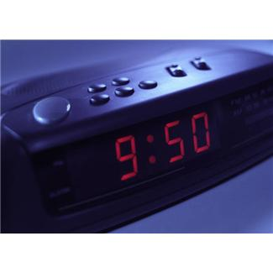
Digitální hodiny:
Digitální hodiny můžeme číst jako dvě čísla, slůvko o'clock již nepoužíváme:
1:30 one thirty
5:45 five forty-five
11:28 eleven twenty-eight
Je-li minutový údaj menší než deset, čteme ho s oh (nula):
2:07 two oh seven
8:02 eight oh two
11:05 eleven oh five

Slide 5
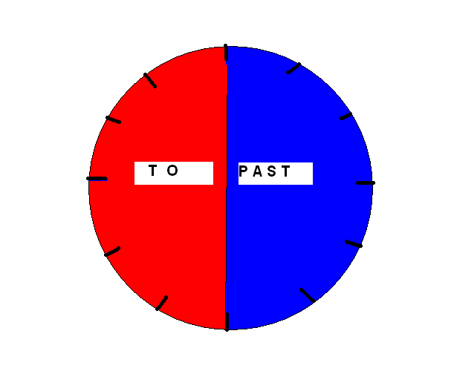
Čtvrt, půl, tři čtvrtě
1:15 a quarter past one
3:15 a quarter past three
1:30 half past one
3:30 half past three
1:45 a quarter to two
3:45 a quarter to four

Slide 6
Minuty:
1:05 five past one
2:20 twenty past two
4:25 twenty-five past four
9:35 twenty-five to ten
11:40 twenty to twelve
5:55 five to six
Pokud minutový údaj není po pěti minutách, běžně se přidává za počet minut ještě slůvko minutes.
1:58 two minutes to two

Slide 7
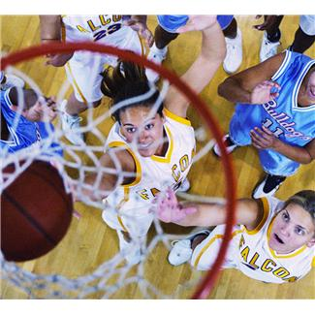
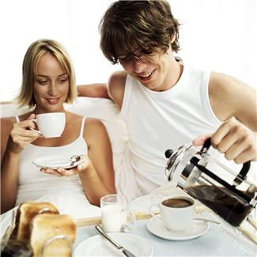
Answer the questions:
03:30 PM
06:15 AM
What time do they play basketball?
What time do they have their breakfast?

Slide 8
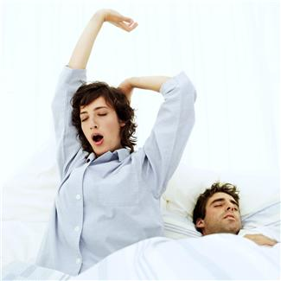
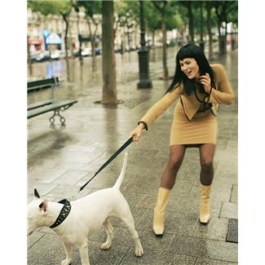
07:15 AM
04.20 PM
What does she get up?
What does she walk the dog?

Slide 9

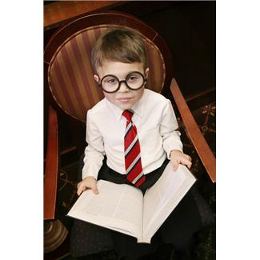
05:55 PM
10.40 AM
What does she go to the library?
What time does he read his book?

Slide 10
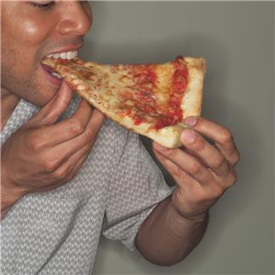
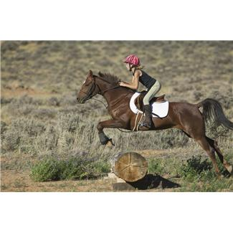
07:30 PM
04:00 PM
What time does he eat dinner?
What time does she ride a horse?

Slide 11
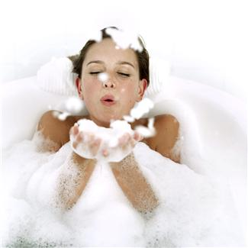
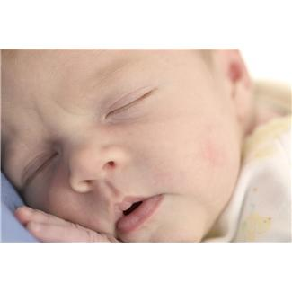
09:15 PM
11:00 AM
What does she have a bath?
What time does he get to sleep?

Slide 12
07:30 PM
04:00 PM
What time does he eat his dinner?
What time does she ride a horse?

Slide 13
Přehled zdrojů:
Všechny použité obrázky - Www.office.microsoft.com [online]. c2011 [cit. 2011-11-07].

